Slide 1

UBND QUẬN NGÔ QUYỀN
TRƯỜNG TIỂU HỌC NGUYỄN KHUYẾN
MÔN: TIẾNG VIỆT - LỚP 1
Tập viết: Bài 52, 53
Giáo viên: Trần Thị Diệu Linh

Slide 2
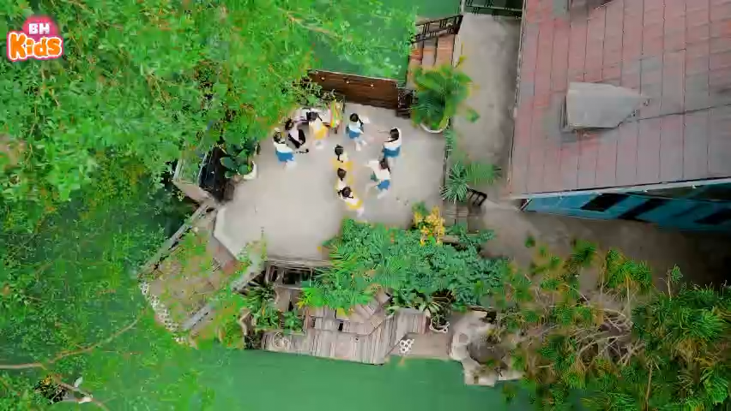

Slide 3
v/24

Slide 5
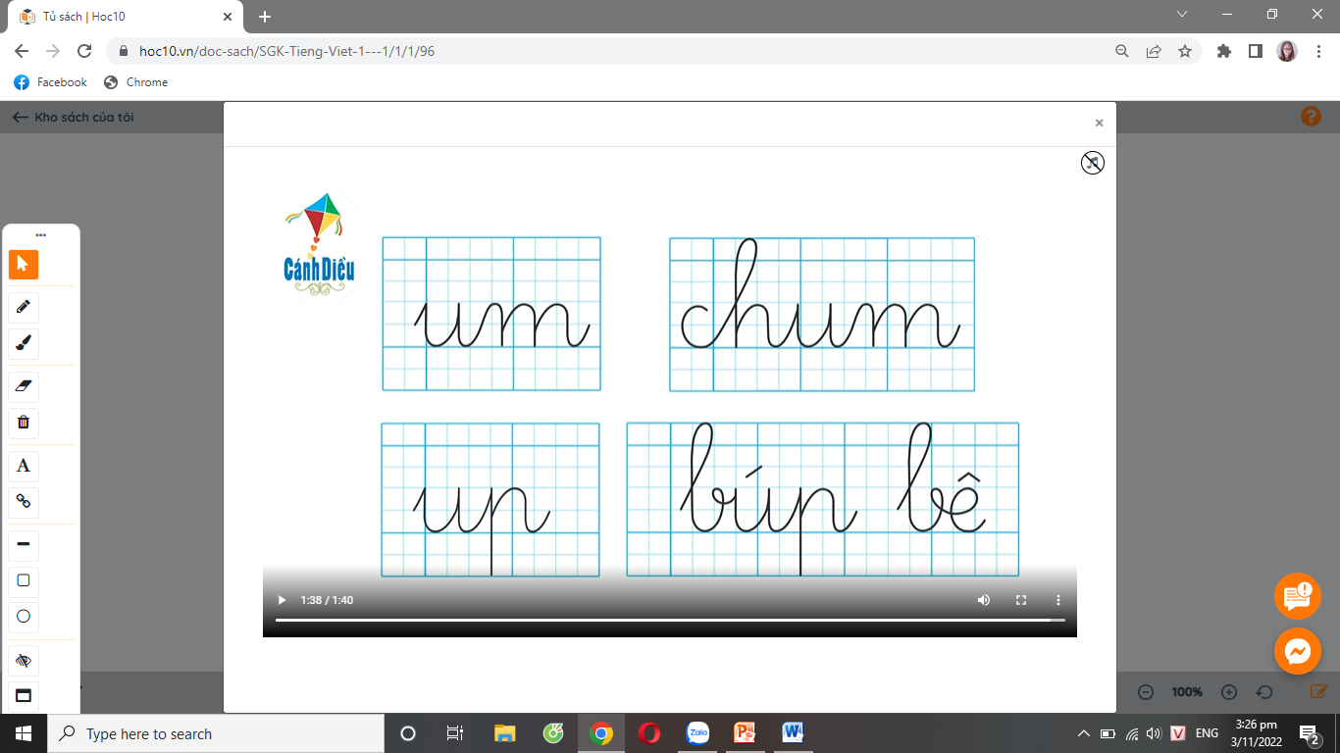

Slide 6
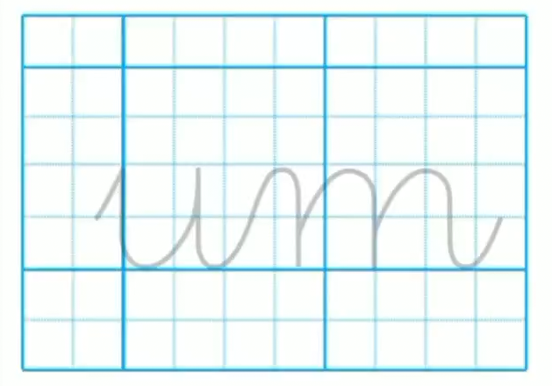

Slide 7
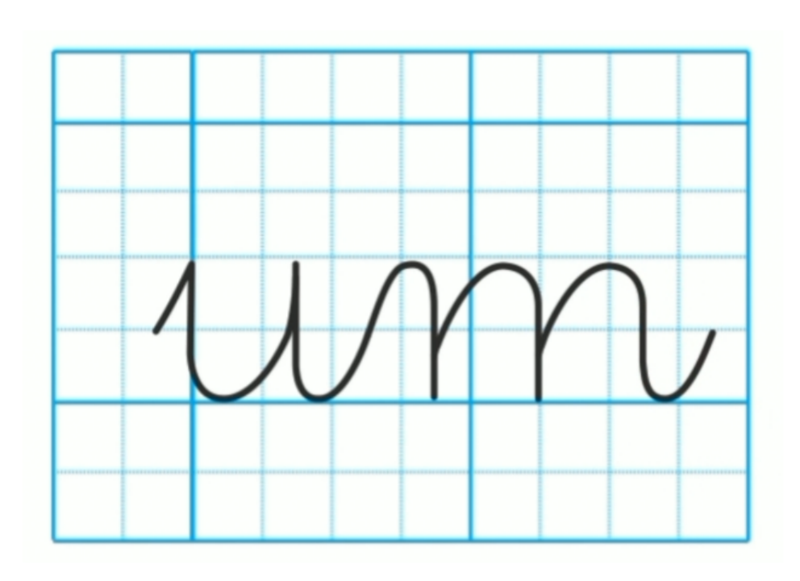

Slide 8


Slide 9
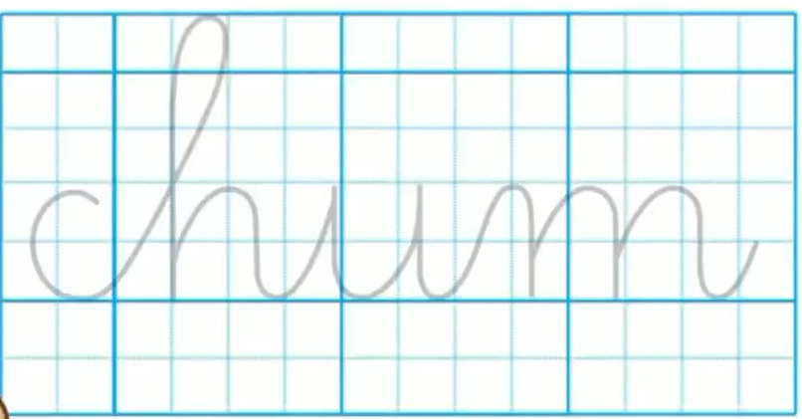

Slide 10


Slide 13
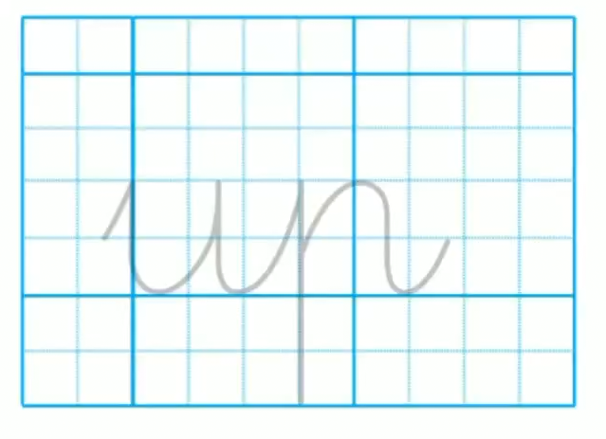

Slide 16
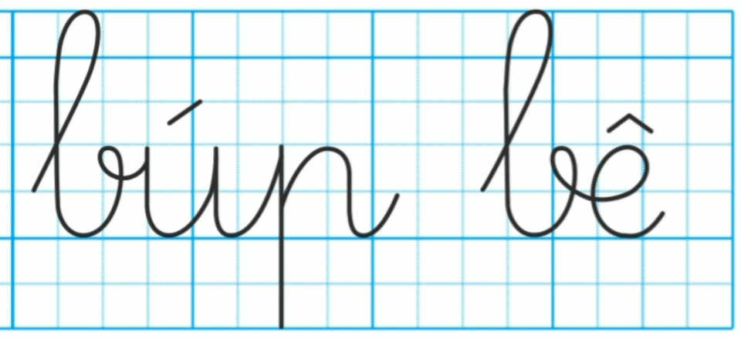

Slide 17
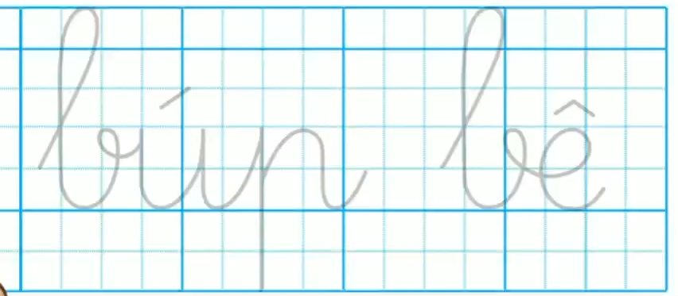

Slide 20
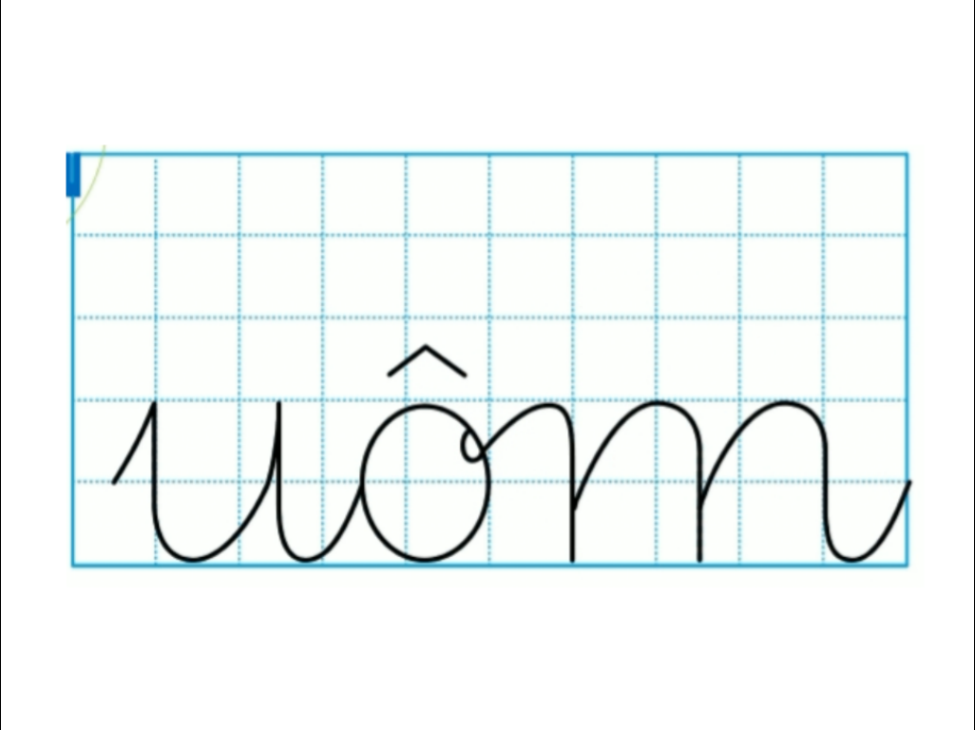

Slide 21
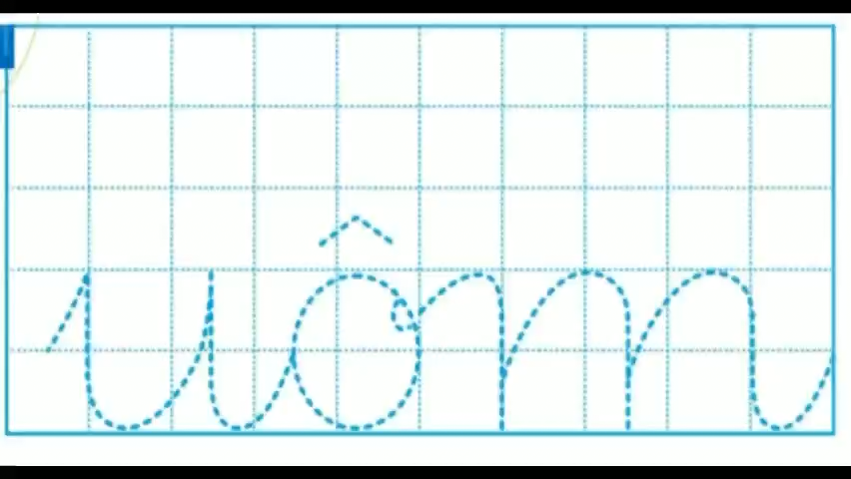

Slide 24
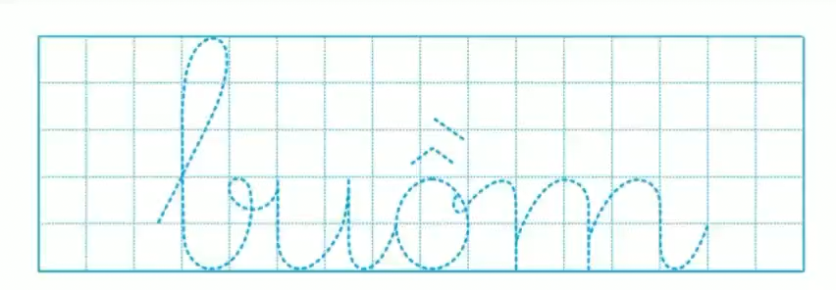

Slide 25
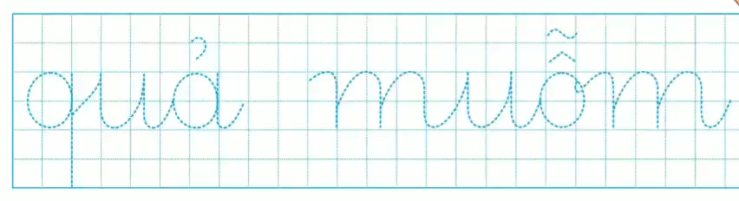

Slide 26
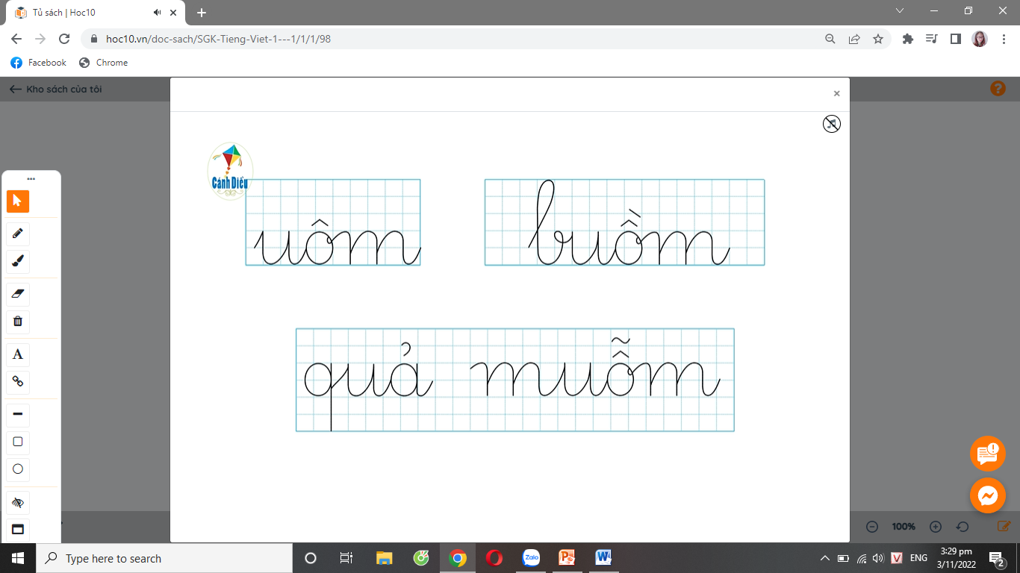
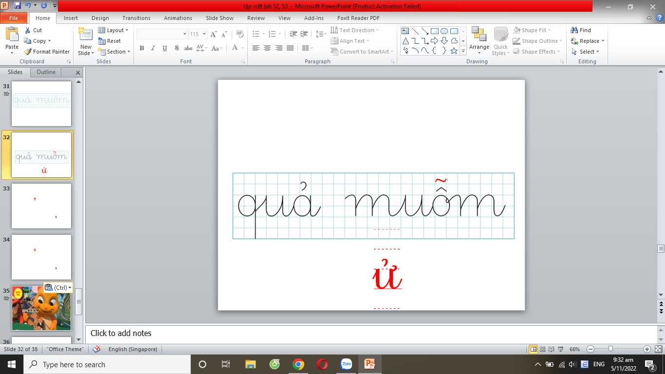
~

Slide 28
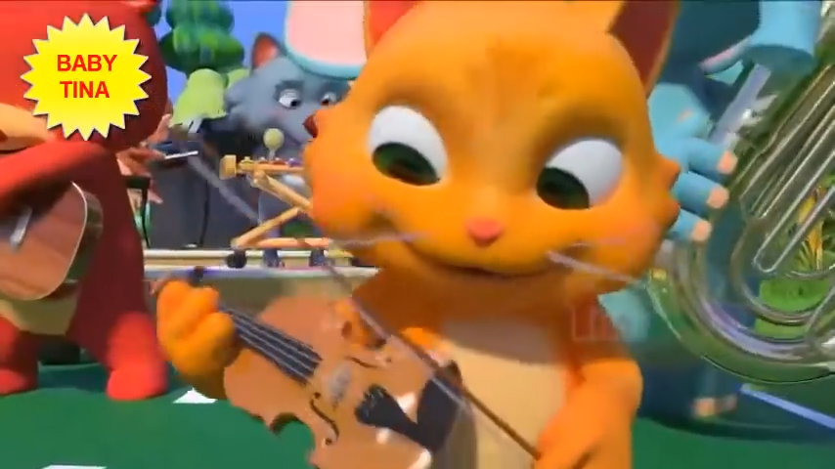

Slide 30

Dặn dò

Slide 31





Tạm biệt và
hẹn gặp lại!

